Slide 1
Chapter 4
สร้างเว็บแอพพลิเคชั่นด้วย JavaScript

Slide 2
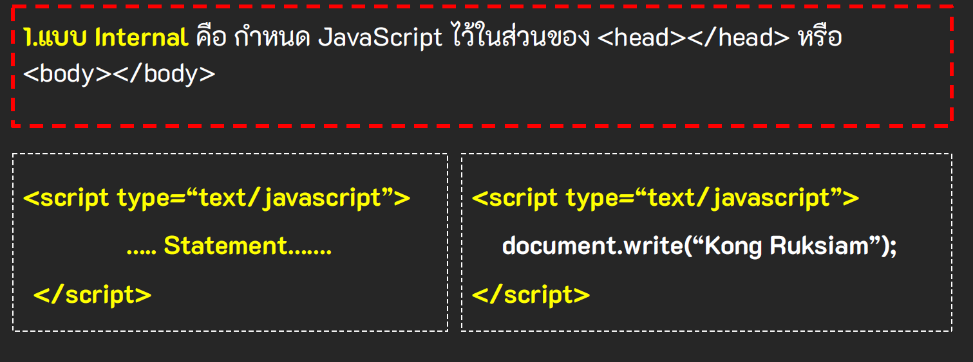
รูปแบบการเขียน JavaScript

Slide 3
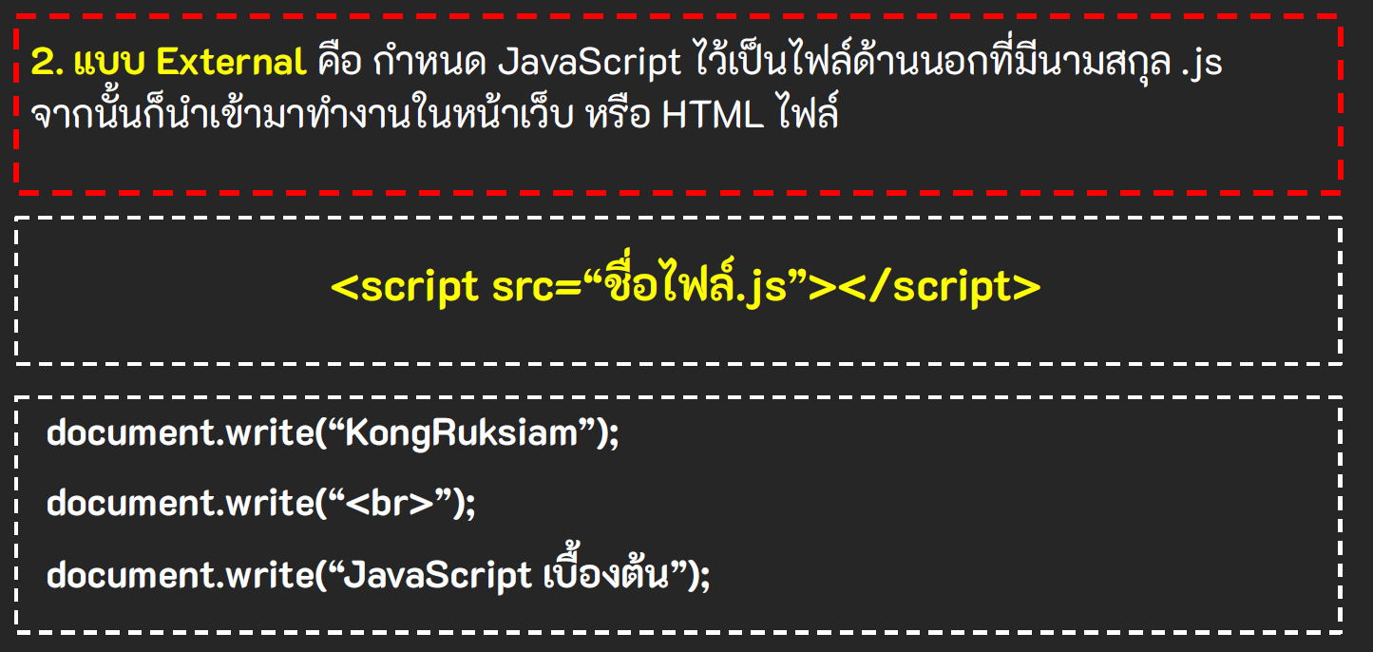
รูปแบบการเขียน JavaScript

Slide 4
การแสดงผลข้อมูล
document.write (“ข้อความที่ต้องการแสดง”) แสดงเป็นข้อความตัวเลข ตัวแปร หรือ แท็ก HTML ก็ได้ในหน้าเว็บ
alert(“ข้อความแจ้งเตือน”) สำหรับแจ้งเตือนผู้ใช้ในหน้าเว็บ
Console.log(“ข้อความ หรือ ตัวแปร”) สำหรับ debug ค่าต่างๆ แต่จะไม่แสดงผลในหน้าเว็บ

Slide 5

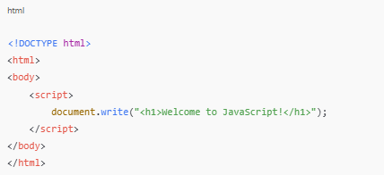
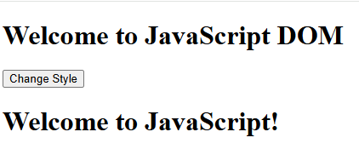
วิธีการแสดงผลใน JavaScript
การใช้ document.write
ใช้เพื่อเขียนข้อความหรือ HTML ลงในเอกสาร
มักใช้ในช่วงการโหลดเอกสาร แต่ควรหลีกเลี่ยงในโค้ดที่ซับซ้อน เนื่องจากอาจลบเนื้อหาเดิมทั้งหมดหากใช้หลังจากหน้าโหลดแล้ว

Slide 6
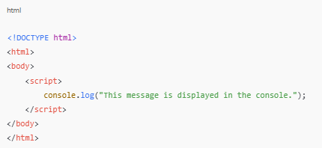

วิธีการแสดงผลใน JavaScript
การใช้ console.log()
ใช้สำหรับแสดงผลในคอนโซล (Console) ของเบราว์เซอร์
เหมาะสำหรับการดีบักหรือแสดงข้อมูลสำหรับนักพัฒนา

Slide 7
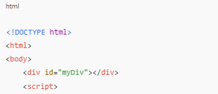



วิธีการแสดงผลใน JavaScript
การใช้ innerHTML
ใช้เพื่อปรับแต่งหรือแสดงข้อความในองค์ประกอบ HTML ที่ระบุ
นิยมใช้ในการสร้างหน้าแบบไดนามิก

Slide 8
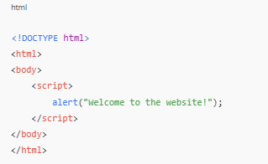

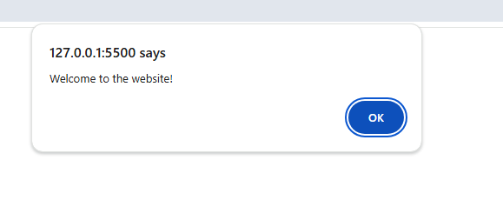
วิธีการแสดงผลใน JavaScript
การใช้ alert()
ใช้เพื่อแสดงข้อความในกล่องแจ้งเตือน (Alert Box)
มักใช้เพื่อแสดงข้อมูลหรือแจ้งเตือนผู้ใช้

Slide 9
ตารางสรุปคำสั่งแสดงผลใน JavaScript
คำสั่ง | ใช้สำหรับ | ตัวอย่างการใช้งาน
document.write | แสดงผลหรือเขียนเนื้อหาในเอกสาร | เขียนข้อความ HTML
innerHTML | ปรับแต่งข้อความในองค์ประกอบ HTML | แก้ไขหรือเพิ่มเนื้อหาใน <div>
console.log | แสดงผลในคอนโซลสำหรับดีบัก | ข้อความดีบัก
alert | แสดงข้อความแจ้งเตือน | กล่องข้อความแจ้งเตือน
prompt | รับอินพุตจากผู้ใช้ผ่านกล่องข้อความ | กล่องข้อความที่ผู้ใช้กรอกได้
Confirm | ขอคำยืนยันจากผู้ใช้ | แสดงตัวเลือก OK/Cancel
window.print | เปิดหน้าต่างพิมพ์ | เปิด Print Dialog

Slide 10

สรุป
แต่ละคำสั่งใน JavaScript มีบทบาทเฉพาะตัวในการแสดงผลข้อมูลหรือโต้ตอบกับผู้ใช้ คุณสามารถเลือกใช้คำสั่งให้เหมาะสมกับความต้องการ เช่น การดีบักใช้ console.log การโต้ตอบใช้ alert, prompt, หรือ confirm และการสร้างหน้าแบบไดนามิกใช้ innerHTML หรือ document.write

Slide 11

การเขียนคำอธิบาย (Comment)
วิธีที่ 1 โดยใช้เครื่องหมาย Slash(/) ใช้ในการอธิบาย คำสั่งสั้นๆ ในรูปแบบบรรทัดเดียว เช่น
วิธีที่ 2 เขียนคำอธิบายไว้ในเครื่องหมาย /*/ ใช้ในการอธิบายคำสั่งยาวๆ หรือแบบหลายบรรทัด

Slide 12
ตัวแปรและชนิดข้อมูล
ตัวแปร คือ ชื่อที่ถูกนิยามขึ้นมา เพื่อใช้เก็บค่าข้อมูล สำหรับนำไปใช้งานในโปรแกรม โดยข้อมูลอาจประกอบด้วย ข้อความ ตัวเลข ตัวอักษรหรือ ผลลัพธ์จากการประมวลผลข้อมูล

Slide 13
รูปแบบการตั้งชื่อ
1. ขึ้นต้นด้วยตัวอักษรในภาษาอังกฤษตามด้วยตัวอักษรหรือตัวเลข
2. ห้ามขึ้นต้นด้วยตัวเลขหรือสัญลักษณ์พิเศษ
3. ขึ้นต้นด้วย $ (dollar sign) และ _(underscore) ได้
4. มีลักษณะเป็น case sensitive คือ ตัวพิมพ์เล็กใหญ่จะมีความหมายที่แตกต่างกัน
5. ไม่ซ้ำกับคำสงวน (keyword)

Slide 14
การนิยามตัวแปร
var money;
var money=100;
money=200;
var a,b,c,d;
var x = 10, y=20, z=30;
var (เปลี่ยนแปลงค่าในตัวแปรได้)
var ชื่อตัวแปร;
var ชื่อตัวแปร = ค่าเริ่มต้น;
var ชื่อตัวแปร = ค่าเริ่มต้น, ชื่อตัวแปร = ค่าเริ่มต้น
*** ตัวแปรที่ประกาศไว้แต่ยังไม่ได้กำหนดค่า จะมีค่าเป็น undefined โดยอัตโนมัติ

Slide 15
การนิยามตัวแปร
const (ค่าคงที่)
const ชื่อตัวแปร = ค่าของตัวแปร;
เช่น
const money=100;
money=200;// เปลี่ยนแปลงค่าเดิมไม่ได้

Slide 16
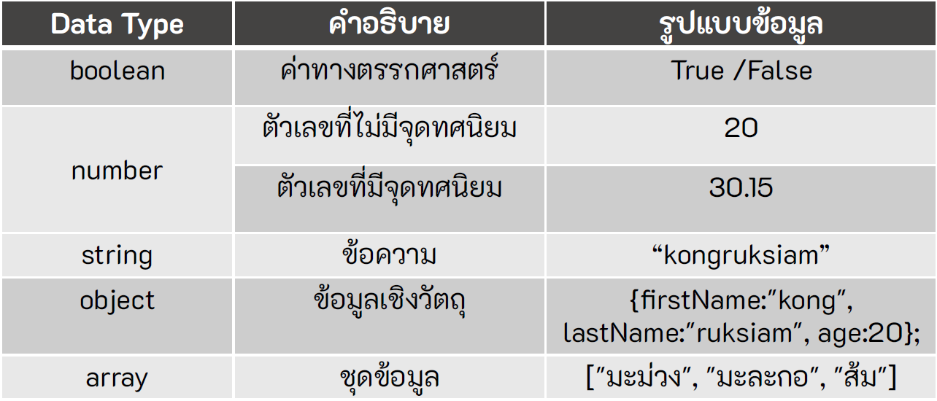

Slide 17
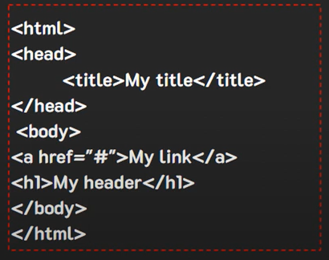
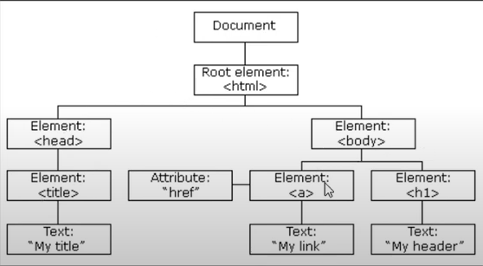
HTML DOM (Document Object Model)
เมื่อหน้าเว็บโหลดเสร็จเรียบร้อย Web browser มันจะสร้าง DOM ของหน้านั้นขึ้นมา โดยมอง Html เป็นโครงสร้างต้นไม้ (ก้อน Object) หรือ เรียกว่า DOM
** Tag ต่างๆ ใน html จะเรียกว่า Element

Slide 18
คุณสมบัติของ Html Dom
เข้าถึงและเปลี่ยนคุณสมบัติทั้งหมดของ Element ในหน้าเว็บได้
ควบคุมและเปลี่ยนรูปแบบ CSS ได้
สามารถตอบสนองกับทุกเหตุการณ์ที่เกิดขึ้นหน้าเว็บได้

Slide 19
การเข้าถึง element ผ่าน
id, tag, class
document.getElementByld(“ชื่อไอดี”) ส่วนนี้จะใส่ชื่อ id ของ element แล้วจะได้ object ของ element นั้นออกมา
document.getElementByTagName(“ชื่อแท็ก”) ส่วนนี้จะใส่ชื่อ tag แล้วจะได้ array ของ object ทุกตัวตามชื่อ tag ที่เราส่งไป
document.getElementByClassName(“ชื่อคลาส”) ส่วนนี้จะใส่ชื่อ class ของ element แล้วจะได้ array ของ object ที่มี class ตามที่เราเรียกไปออกมา

Slide 20
DOM Document
เปลี่ยนเนื้อหา Html : element.innerHTML
เปลี่ยนเนื้อหา Text: element.innerText
เปลี่ยน style Element: element.style.properties = value
ดำเนินการผ่าน Method
element.setAttribute(attribute, value)

Slide 21
DOM Nodes
Document.createElement(element) // สร้าง element ใหม่
Document.removeChild(element) //ลบ node ลูก
Document.appendChild(element) // นำ element ไปต่อใน node แม่
Document.replaceChild(new, old) // แทนที่ element

Slide 22
DOM CSS Ass & Remove Class
Element.classList.add(“class”) // เพิ่ม class style
Element.classList.remove(“class”) //ลบ class style
Element.classList.toggle(“class”) // สลับ class style
Element.classList.contains(“class”) // เปรียบเทรียบ class style

Slide 23
DOM Event
คือ เหตุการณ์หรือการกระทำบางอย่างที่เกิดขึ้นกับอิลิเมนต์ เช่น การคลิกเมาส์ การเคลื่อนย้ายเม้าส์ การกดปุ่มคีย์บอร์ด เป็นต้น
โดยผู้พัฒนาสามารถใช้อีเว้นต์ที่เกิดขึ้นเป็นกำหนดให้ตอบสนองหรือกระทำบางอย่างได้ เช่น การคลิกแล้วแจ้งเตือน เป็นต้น

Slide 24
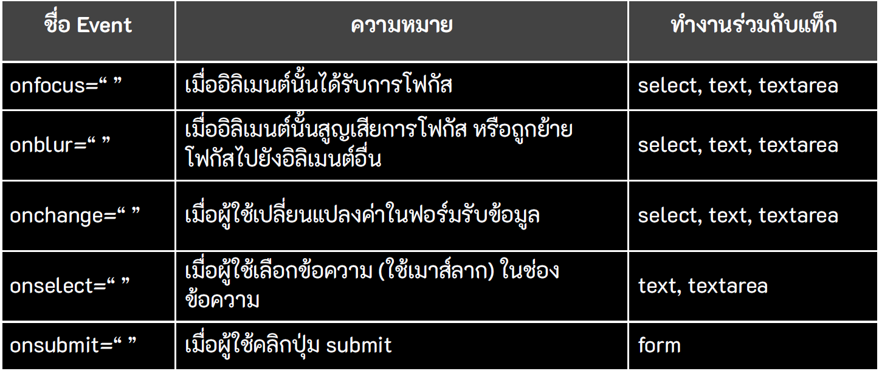

Slide 25
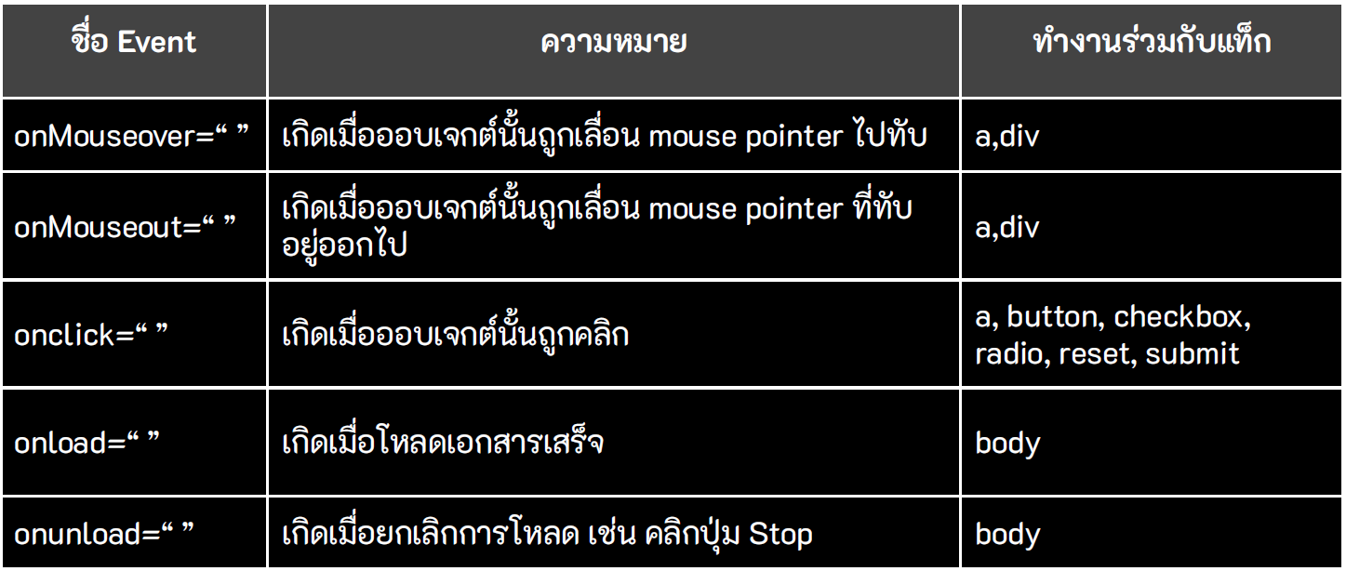

Slide 26
EventListener
คือเหตุการณ์หรือการกระทำบางอย่างที่เกิดขึ้นกับอิลิเมนต์ แต่รูปแบบการเขียน จะเขียนในฝั่ง JavaScript ทั้งหมด
โครงสร้าง :
element.addEventListener(event,callback)

Slide 27
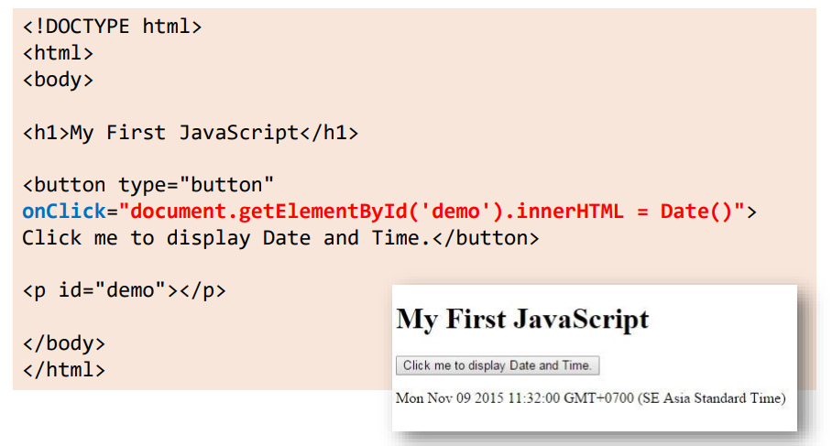
ตัวอย่างภาษา JavaScript

Slide 28
การประยุกต์ใช้งาน JavaScript
Front-End Development
ใช้ร่วมกับ HTML และ CSS เพื่อสร้างเว็บไซต์แบบไดนามิก
Framework ที่นิยม: React, Angular, Vue.js
Back-End Development
ใช้กับ Node.js เพื่อพัฒนา API และเซิร์ฟเวอร์
Framework เช่น Express.js
Mobile Application
พัฒนาแอปพลิเคชันมือถือผ่าน Framework เช่น React Native
Game Development
ใช้สร้างเกมเบราว์เซอร์ผ่าน Framework เช่น Phaser.js

Slide 29
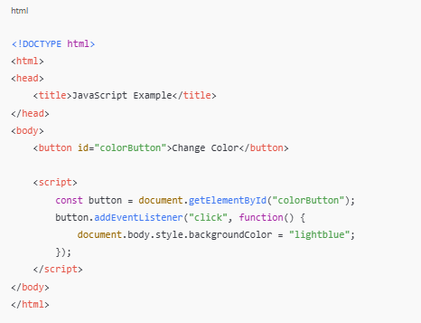
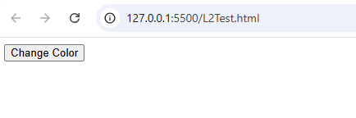
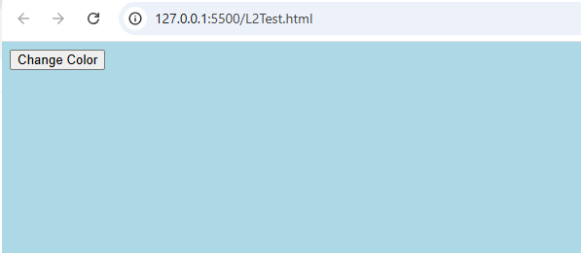
ตัวอย่างภาษา JavaScript
สร้างปุ่มที่เปลี่ยนสีเมื่อคลิก

Slide 30
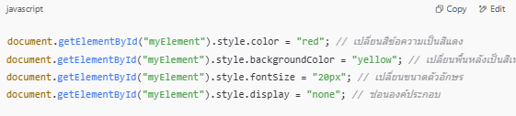
การเปลี่ยนแปลง CSS ด้วย JavaScript
หลักการ:
เข้าถึงองค์ประกอบที่ต้องการโดยใช้เมธอด เช่น getElementById, getElementsByClassName, หรือ querySelector
ใช้ style.propertyName เพื่อเปลี่ยนแปลงค่า CSS
ตัวอย่างคำสั่งที่ใช้เปลี่ยน CSS

Slide 31
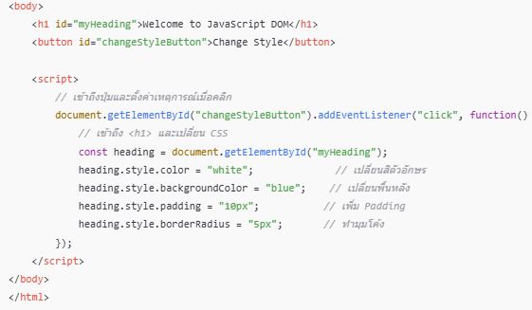
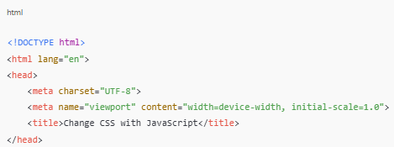
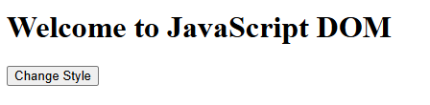
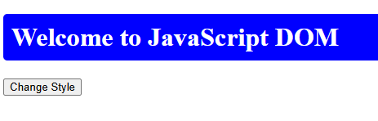
ตัวอย่างโค้ด HTML + JavaScript:
เปลี่ยน CSS เมื่อคลิกปุ่ม
document.getElementById("myHeading")
ใช้เพื่อเข้าถึง <h1> ที่มี id="myHeading“
style.propertyName
เช่น style.color, style.backgroundColor เป็นการระบุว่าต้องการเปลี่ยนค่า CSS อะไร
Event Handling (addEventListener)
ตั้งเหตุการณ์ click เพื่อให้การเปลี่ยนแปลง CSS เกิดขึ้นเมื่อผู้ใช้คลิกปุ่ม

Slide 32


